Slide 1
ПРАВИЛЬНІ МНОГОГРАННИКИ
Правильних многогранників надзвичайно мало, але це дуже скромний за кількістю загін зумів пробитися у найбільші глибини різних наук
Льюїс Керролл

Slide 2
ТЕТРАЕДР

Slide 3
І група “ Тетраедр”
Правильним тетраедром називається многранник у якого всі грані – правильні трикутники і в кожній вершині сходиться 3 ребра.
Елементи: Кількісні характеристики:
Вершин – 4
Ребер – 6
Граней – 4

Slide 4
ГЕКСАЕДР

Slide 5
ІІ група “Гексаедр”
У куба всі грані – квадрати, у кожній вершині сходиться по три ребра.
Куб – це прямокутний паралелепіпед, у якого всі ребра рівні.
Елементи: Кількісні характеристики :
Граней – 6
Ребер – 12
Вершин - 8

Slide 6
Факти
Античні вчені вважали, що атоми Землі мають форму гексаедра.
Форму куба мають кристали кухонної солі, деякі алмази та кристали.

Slide 7
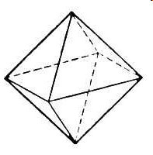
ОКТАЕДР

Slide 8
ІІІ група “Октаедр”
Октаедр – це правильний многогранник, у якого грані – правильні трикутники і в кожній вершині сходяться чотири ребра.
  Елементи: Кількісні характеристики:
Граней – 8
Вершин – 6
Ребер - 12

Slide 9
Факти
Філософом Аполлонієм доведена теорема про відношення об'ємів октаедра та ікосаедра.
Це відношення таке саме, як і відношення площ їх поверхонь

Slide 10
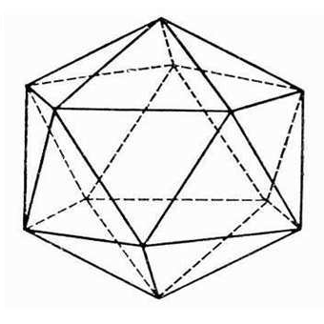
ІКОСАЕДР

Slide 11
ІV група “Ікосаедр”
Ікосаедр – правильний многогранник, грані якого – правильні трикутники і в кожній вершині сходиться по 5 ребер.
  Елементи Кількісні характеристики
Вершин – 12
Ребер – 30
Граней - 20

Slide 12
Факти
Античні вчені вважали, що атоми води мають форму ікосаедра.

Slide 13
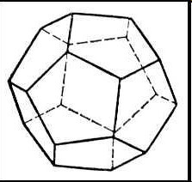
ДОДЕКАЕДР

Slide 14
V група “Додекаедр”
Додекаедр – це такий правильний многогранник, грані якого – правильні п'ятикутники і в кожній вершині сходиться по 3 ребра.
Елементи Кількісні характеристики
Вершин – 20
Ребер – 30
Граней - 12

Slide 15
Факти
Античні вчені вважали, що форму додекаедра має Всесвіт.
Форму додекаедра мають кристали піриту (залізного колчедану)

Slide 16
Підсумок
Правильні многранники існували на Землі задовго до появи на ній людини – куби кам'яної солі, тетраедри сурянистого сірчанокислого натрію, октаедри хромових квасців, ікосаедри бору і додекаедри радіолярію та макроскопічних морських організмів.
Але тільки геометр побачив в них порядок і систему задовго до того, як фізики проникли в таємницю будови речовини.
Геометрія з її прозорою логікою, чіткістю побудов відкрила
зовсім нове бачення правильних многогранників та їх
нове застосування.

